Slide 1
Творческая шкатулка. Развитие творческих способностей у детей. Подготовила воспитатель: Рыжова С.П.

Slide 2
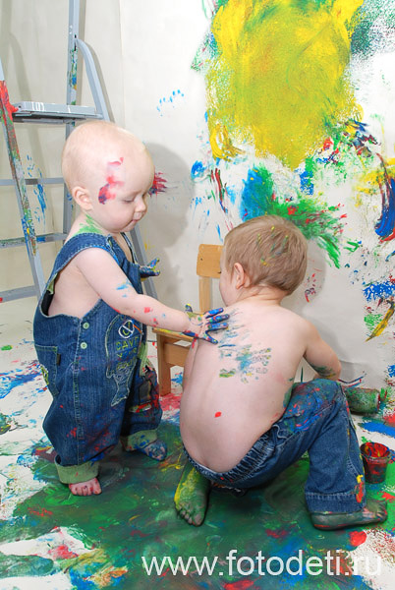
Формирование творческой личности – одна из важных задач педагогической теории и практики на современном этапе. Для эффективности следует начать ее развитие с дошкольного возраста.
«… Это правда! Ну чего же тут скрывать? Дети любят, очень любят рисовать. На бумаге, на асфальте, на стене. И в трамвае на окне…» (Э. Успенский)

Slide 3
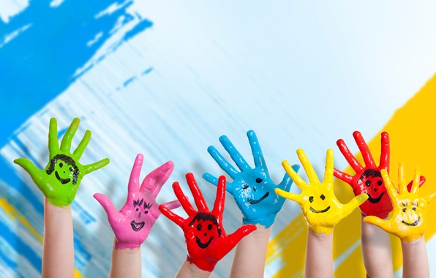
Как говорил В. А. Сухомлинский: «Истоки способностей и дарования детей на кончиках пальцев. От пальцев, образно говоря, идут тончайшие нити – ручейки, которые питают источник творческой мысли. Другими словами, чем больше мастерства в детской руке, тем умнее ребенок».

Slide 4
В современном обществе очень высоко цениться творчество. К тому же творческие профессии в настоящее время практически одни из самых популярных и востребованных, а многие целеустремленные творческие люди всегда находят свое место под солнцем для дальнейшей реализации своего творческого потенциала. Но неизвестно, по какой причине, к сожалению, многие родители не считают важным составляющим в процессе воспитания развивать творческие способности детей. Обычно они акцентируют внимание на речи, мышлении и памяти малыша, при этом забывая про творчество и воображение. Конечно, никто не спорит, что все эти три пункта очень важны для ребенка, но творчество исключать нельзя.

Slide 5
Развитие творчества должно обязательно идти в одну ногу со всеми остальными направлениями и это необходимо для каждого ребенка. И пусть он не станет в будущем успешным актером или знаменитым певцом, но зато у него будет творческий подход к решению определенных жизненных задач. И это поможет стать ему интересной личностью, а также и человеком, который будет способен преодолевать возникшие на его пути трудности. Естественно у каждого ребенка творчество проявляется по-разному: у кого-то в меньшей степени, у кого-то и в большей. Все это будет зависеть от природных задатков. И если у малыша есть хотя бы малейшие творческие способности, то ему гораздо легче будет учиться, работать и строить отношения с окружающими.

Slide 6
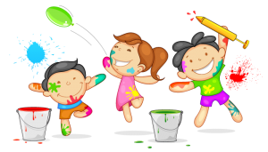
На развитие творческих способностей у детей благоприятно влияют различные виды детской деятельности, которым достаточное внимание уделяется в детском саду. Вы самостоятельно можете с ним заниматься и дома. И это совсем не сложно, а даже наоборот весьма увлекательно и интересно.

Slide 7
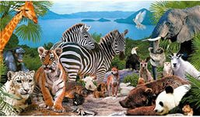
Итак, методы развития творческих способностей детей:
1. Окружающий мир
На прогулке, в транспорте, дома - в общем везде где вы находитесь вместе со своим ребенком обсуждайте что именно вас окружает и что происходит вокруг вас. Такое общение архиважное не только для воображения малыша, но для всего развития в целом. Ваши рассказы о животных, явлениях природы, растениях и других вещах окружающего мира, ваша речь – это самый первый и очень важный урок для ребенка.

Slide 8
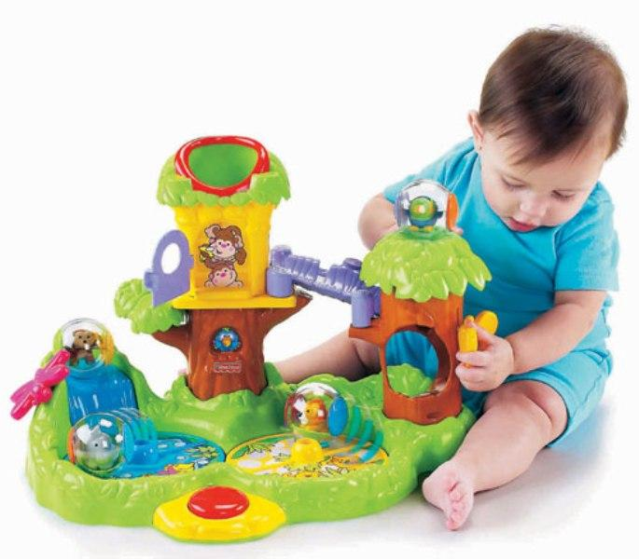
2. Развивающие игрушки и игры
Желательно родителям по возможности следить за тем, чтобы в арсенале непоседы было как можно больше полезных игрушек. В обязательном порядке должны присутствовать конструкторы и мозаики, но все должно соответствовать возрасту ребенка. И перед тем как дать в руки малыша очередную игрушку - ознакомьтесь с ней сами и решите, принесет ли она какую-нибудь пользу ему.

Slide 9
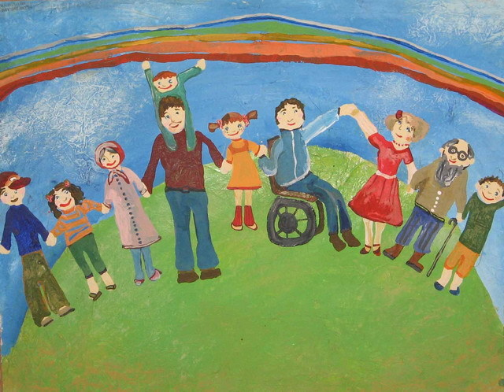
3. Рисование
Дайте своему малышу в руки фломастеры, кисточки, краски, карандаши. Запаситесь бумагой и конечно … терпением. Да, безусловно, вам придется, потом стирать перепачканные штанишки и рубашки и следить за тем, чтобы маленький художник не изрисовал весь дом, а ограничился только лишь бумагой. Ничего страшного в этом нет, все через это проходят! Вдруг у вас растет маленький «Репин» или «Пикассо»! Лучше заняться рисованием вместе с малышом и научить его правильно держать кисточку и пользоваться красками. В начале лучше всего изучить все цвета, а затем приступайте к рисованию. Начинайте с рисования простых геометрических фигур. Но при этом стоит непременно обсуждать весь процесс, а особенно первые «шедевры» ребенка.

Slide 10
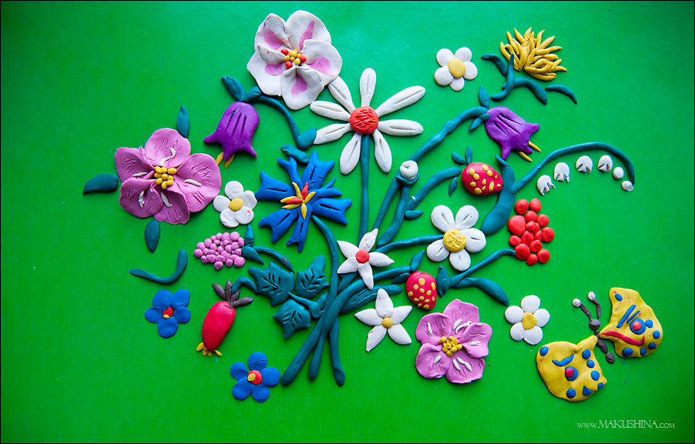
4. Лепка
По каким - то причинам далеко не все родители покупают своим детям пластилин. И очень зря! Ведь именно лепка очень полезна для ребенка, она развивает пальчики, и к тому же пробуждает творческие способности детей и позволяет малышу проявить всю его фантазию. На первых порах вы будете лепить шарики, колбаски, колечки, а затем постепенно малышу самому захочется расширить свой спектр умений и он начнет лепить что-то уже более сложное. Родители обратите внимание на то, чтобы пластилин был мягкий и яркий!

Slide 11
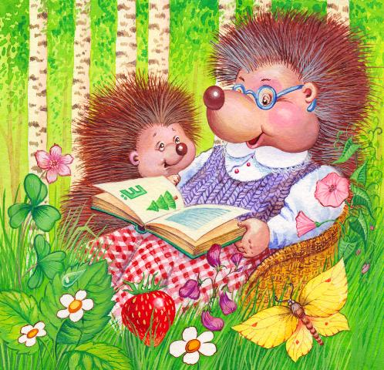
5. Чтение
Читать детям требуется не только на ночь, но и в любое другое время. Это должны быть подобранные по возрасту и желательно интересу ребенка сказки, рассказы, стихи, литературные произведения. Некоторые специалисты утверждают, что чтению для ребенка необходимо уделять не менее 30 минут в день. А если вы будете вместе с ним посещать библиотеку, то увидите, когда он подрастет и пойдет в школу - он сам будет захаживать частенько в библиотеку. Книга, как ничто другое дает определенный полет фантазии и огромную возможность для воображения, а значит и способствует развитию творческого потенциала.

Slide 12
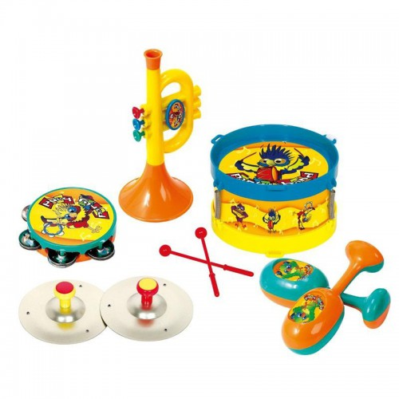
6. Музыка
Детские песенки и классическую музыку ребенок должен слушать с раннего детства. Это положительно влияет на развитие памяти и образного мышления. И постепенно вы вместе с ним будете петь сами песенки. В случае, если вас каким-то образом обошли музыкальные способности, то по желанию малыша можно отдать его и в танцевальный кружок или кружок по обучению игре на конкретном музыкальном инструменте.

Slide 13
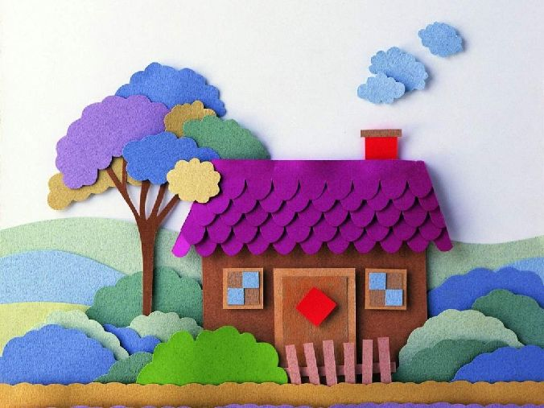
7. Аппликация
Не бойтесь давать в руки ребенка ножницы. Пускай сначала под вашим присмотром он вырежет определенный предмет, а вы в свою очередь объясните ему все необходимые правила соблюдения техники безопасности и памятку по пользованию ножниц. Начните с простой аппликации из геометрических фигур. Можно, к примеру, нарисовать на цветной бумаге фигуры, а затем пусть малыш вырежет и сам составит аппликацию по своему замыслу. Очень удобно также использовать уже готовые комплекты для аппликаций.

Slide 14
Можно воспользоваться следующими играми, влияющими и стимулирующими развитие творческих способностей у детей:
-«Превращение»
Нарисуйте 4 круга ребенку, и дайте ему возможность пофантазировать: пускай он их во что-нибудь превратит (дорисует). К примеру, в цветок, солнце, снеговик, воздушный шарик и т.п. Кстати тоже самое можно и проделать с остальными геометрическими фигурами;
- «Что там такое?»
Необходимо положить какой-нибудь предмет в шкатулку или коробочку и пусть ваш любимый выдумщик угадает, что же там находится, но при этом он может задавать вам сопутствующие вопросы и строить свои догадки;
-«Хорошо-плохо»
Взрослые называют предмет, а малыш должен сказать, как он считает, что в нем плохо, а что - хорошо. Например, утюг: хорошо, что можно погладить белье, плохо, что можно обжечься. Ветер: хорошо - не жарко в солнечных день, плохо- можно простудиться и заболеть и так далее.;

Slide 15
-«Игры со словами»
Если стоите в очереди в магазине или поликлинике, идете из детского сада играйте с малышом в слова: вы называете определенное слово, а он пусть учиться подбирать к нему противоположное слово по значению (антоним): добрый- злой, сухой- мокрый, черный -белый; синоним (близкое по значению): красивый- прекрасный, работать –трудиться и т.д.;
-«Нестандартные задачки»
Необходимо чтобы ребенок пытался найти предметам необычный способ использования. К примеру, ложкой можно не только кушать, но и переливать жидкость из одной емкости в другую и т.п. Постарайтесь придумать необычный способ использования мяча, зеркала, кружки и других предметов. И самое важное: не бойтесь сами придумывать различные задачки для «всезнающего» детского ума. Одним из вариантом может быть и это: в город приехал цирк, но по каким-то причинам в городе закончился весь клей и афиши расклеить нечем. А как тогда сделать так, чтобы все жители узнали про цирк? Или: вся семья пошла в лес и взяли собой хлеб, консервы, компот, а нож забыли. И как теперь открыть банку?;

Slide 16
Как правильно выбрать игрушку ребенку?
Нормальное развитие ребёнка, становление его внутреннего мира немыслимо без игры, а, следовательно — без игрушки. Они являются для ребёнка той средой, которая позволяет исследовать окружающий мир, формировать и реализовывать творческие способности, выражать свои чувства, учат общаться и познавать себя. Как обычно выбирают игрушки? Как правило это стихийный процесс. Либо ребенку что-то приглянулось в магазине, и взрослые решили угодить, либо они выбирают очередной подарок для малыша в соответствии с внешним видом, размерами и ценой. О таких критериях, как развивающий потенциал и педагогическая «полезность» чаще всего не задумываются. Отсутствие каких-либо ценностных ориентиров на рынке игрушек приводит к их бесконтрольному производству, бессистемной закупке и бессмысленному потреблению. В результате прилавки магазинов и детские комнаты завалены однотипными и, как правило, бесполезными (а иногда и вредными!) игрушками. Такая ситуация весьма негативно отражается на качестве детской игры, а следовательно и на эффективности развития ребёнка.

Slide 17
Самостоятельная и осмысленная активность ребенка в любой форме-- есть важнейший результат развития. Главная функция игрушки заключается в активизации детской деятельности и становлении ее новых форм. Развивающий и образовательный эффект игрушки определяется прежде всего характером игрового действия и его связью с задачами развития. Этот аспект при выборе игрушек нужно отчетливо осознавать.
Все игрушки условно делятся на две группы. В первую можно объединить все то, что способствует социально-эмоциональному развитию (или развитию личностной сферы). Это игрушки, предполагающие общение или обращение с ними как с живыми персонажами: животные (мишки, зайчики, собачки) и, конечно же, куклы со всевозможной утварью. Сюда же относятся наборы для игры в доктора, парикмахера, магазин и так далее, с деталями костюмов и вспомогательными атрибутами (халат и повязка врача, руль для машины, милицейская фуражка, красная шапочка). К этой же группе можно причислить и транспортные игрушки (грузовики, поезда, машинки, позволяющие что-то перевозить).

Slide 18
Во вторую группу входят игрушки, способствующие развитию интеллектуально-познавательных и моторных способностей. Это всевозможные кубики, конструкторы, пазлы, мозаики, лото и домино. Такое разделение очень удобно, поскольку позволяет определить для каждого возраста главную линию развития и соответствующую ей деятельность. Отталкиваясь от этого, легче выделить и приоритетные виды игрушек для детей каждого возраста. К примеру, для детей от 1 до 3-х лет ведущей деятельностью является предметная, в которой ребёнок овладевает различными действиями с предметами, учится соотносить форму, размер и расположение отдельных деталей. Поэтому малышам от года до трех необходимы прежде всего игрушки второй группы. А в дошкольном возрасте (от 3 до 6 лет) ведущей деятельностью становится ролевая игра, и тут не обойтись без игрушек первой группы.

Slide 19
Критерии отбора
Простота и доступность. К примеру, пластмассовый слоник на колесах, который одновременно и паровозик, и телефон. Казалось бы, такая универсальная игрушка открывает самые разнообразные возможности для деятельности ребенка. Но — подобное «разнообразие» лишь дезориентирует малыша. Он не знает, что нужно делать-- возить слоника, кормить его или разговаривать по телефону.
Стимуляция активных процессов. В игре с тем или иным предметом предполагается строго определенный способ употребления (как, например, заводные, механические или некоторые электронные игрушки), то игра будет просто упражнением или времяпрепровождением, но не образовательной активной, творческой деятельностью. Такие универсальные и популярные во все времена игрушки как мячи, кубики, вкладыши, куклы, благодаря своей простоте, чрезвычайно пластичны, допускают бесконечные усложнения, тысячи новых комбинаций и не могут наскучить ребёнку.

Slide 20
Поощрение самостоятельности. Игровые действия ребёнка должны быть самостоятельными. Она должна быть опорой для самостоятельных действий детей, должна помогать ощутить свою компетентность и автономность.. В качестве примера можно привести такие известные народные игрушки как пирамидки, матрёшки, вкладыши, которые сами «подсказывают» правильный способ действия. Совершенно новые, незнакомые и непонятные детям предметы, не имеющие никаких аналогов в их личном опыте, не дают «подсказки» для самостоятельных действий и скорее испугают, чем вызовут желание играть.
Этика, эстетика, культура. К социальным особенностям игрушки относится, прежде всего, этический аспект, который наиболее тесно связан с её воспитательной функцией. Игрушка должна по возможности вызывать добрые, гуманные чувства. Недопустимым является наличие в ней качеств, стимулирующих асоциальные действия и чувства: насилие, жестокость, агрессивность, безразличное, объектное к живому, недопустимы. При выборе игрушек всегда нужно учитывать и художественный, эстетический аспект. Многие народные и авторские игрушки являются произведениями искусства.

Slide 21
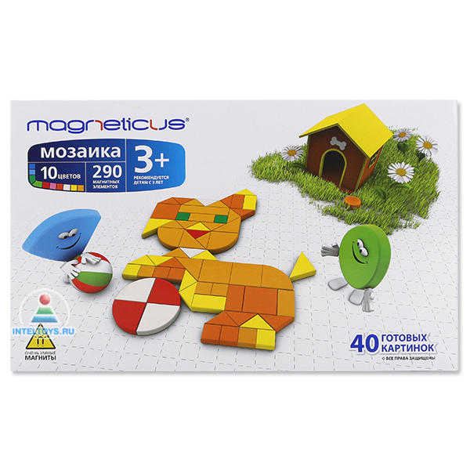
Это набор простейших геометрических фигур разных цветов, который позволяет детям создавать чудесные образы. Ваш ребенок сможет своими руками воспроизвести красоту окружающего мира, собрав цветок, бабочку, забавную гусеницу, снеговика, замок и многое другое.

Slide 22
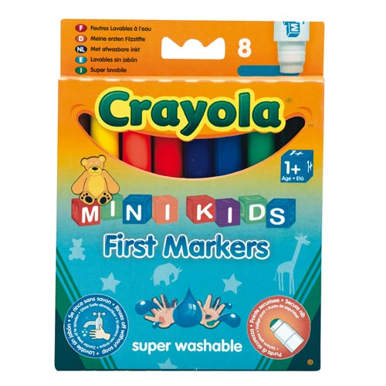
Детки не всегда готовы сидеть за столом во время творческого процесса, иногда художества могут появиться на одежде, руках или обоях. Не стоит переживать, ведь теперь у ребенка будут смывающиеся фломастеры, которые легко удаляются с поверхностей!

Slide 23
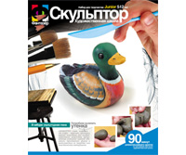
Скульптура - ваяние, пластика, вид изобразительного искусства, произведения которого имеют объемную, трехмерную форму и выполняются из твердых или пластических материалов. В наборе: скульптурная глина.

Slide 24
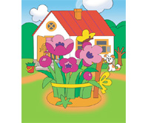
Аппликация - - способ получения изображения, заключающийся в накладывании, наклеивании или нашивании на какую-либо основу разных по цвету кусков бумаги, картона, ткани и других материалов. Замечательное украшение и отличный подарок! Материал - цветная пленка и картонная основа с рисунком.

Slide 25
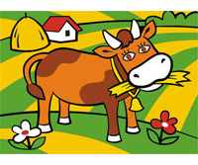
Фреска
Уникальный набор для создания картины из кварцевого песка. При помощи специальной трехслойной основы можно легко создать необычную "песчаную" картину. Процесс создания картины очень прост, а результат великолепен

Slide 26
Когда-то очень мудрый восточный мудрец сказал: «Ребёнок - это не сосуд, который надо наполнить, а огонь, который надо зажечь».
Вот этой мудростью и руководствуйтесь при воспитании своего маленького творца. У каждого ребенка свои задатки и свой предельный уровень способностей. Для одних детей будет, например, максимальным нарисовать радугу, а для других -целую картину вокруг нее. Помните об этом!

Slide 27
Прежде чем решать, как развивать творческие способности ребёнка, помните о самых простых истинах:
развивайте творческое воображения малыша везде и всегда, а не только в специально отведенное для этого время и место; - окружающая среда ребенка должна способствовать его развитию; - у малыша должен быть необходимый «арсенал» инструментов и материалов для детского творчества: пластилин, краски, цветная бумага и многое другое; - поощряйте и хвалите любые творческие детские инициативы; - обучение и развитие малыша дошкольного возраста должно происходить только через игровые задания, упражнения и саму игру.

Slide 28
СПАСИБО
ЗА ВНИМАНИЕ!
УСПЕХОВ И ТЕРПЕНИЯ ВАМ!

